Slide 1
Traduction des notes de bas de page
Rédacteur Btt pour bureau

Slide 2

Quel est le sujet de cette présentation ?
Dans cette présentation, vous apprenez à :
Expliquer comment les notes de bas de pages sont utilisées
Traduire une note de bas de page

Slide 3
Qu'est-ce qu'une note de bas de page ?
Une note de bas de page est une information supplémentaire sur une certaine partie du texte. La note de bas de page apparaît généralement au bas de la page d'un livre.
Dans le rédacteur BTT, une note de bas de page s'affiche sous la forme d'une icône de page noire sur laquelle vous cliquez pour afficher la note de bas de page.
Les notes de bas de page peuvent fournir plus d'explication quand :
Il y a des noms propres, mots ou termes qui diffèrent entre les différentes versions de la bible.
Il y a des mots et des versets que l'on ne trouve pas dans l'ULB. (On peut trouver dans une version de la bible un texte qui n'est pas présent dans l'ULB.)

Slide 4
Ajouter une note de bas de page
Pour ajouter une note de bas de page à une traduction :
Copiez la note de bas de page.
Collez la note de bas de page dans le texte traduit.
Ajoutez le codage de la note de bas de page.
Traduire le texte de la note de bas de page.
Ces étapes sont montrées dans les prochaines diapositives.

Slide 5
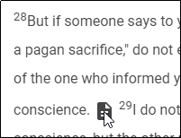
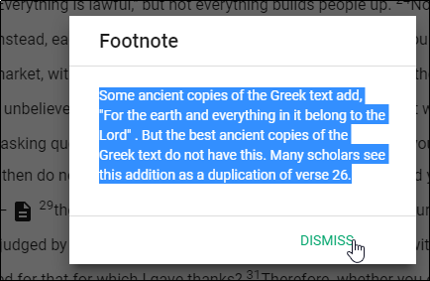
Etapes 1 : copier la note de bas de page
Pour copiez la note de bas de page du ULB :
Tapez l'icone de note de bas de page pour l'ouvrir. (Example : 1 Cor. 10:28)
Mettez en surbrillance le texte de la note de bas de page.
Copiez le texte de la note de bas de page (Crt+ C sur Windows).
Ignorez la note de bas de page.

Slide 6


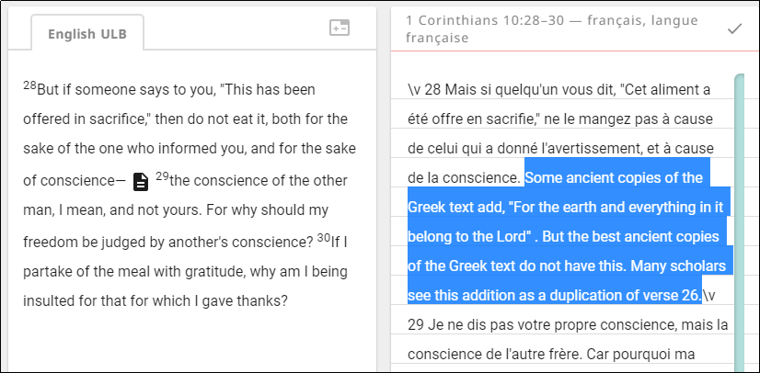
Étapes 2 : Coller la note de bas de page sur la
traduction
Pour coller la note de bas de page à la traduction :
Si le passage a été marqué «terminé», cliquez sur le bouton bascule en bas à droite du passage traduit.
Cliquez sur l'icône Editer (crayon)
Cliquez sur à l'endroit approprié dans le texte traduit.
Collez le texte de la note de bas de page. (Ctrl +V sur Windows).

Slide 7
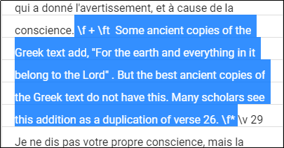
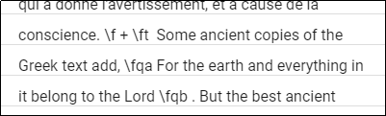
Étapes 3 : Ajout du codage de note de bas de page
Le codage des notes de bas de page identifie le texte comme une note de bas de page et le sépare du texte environnant. Pour ajouter un codage de note de bas de page :
Tapez le texte suivant au début de la note de bas de page, séparé du texte environnant par des espaces: \ f + \ft
Tapez le texte suivant à la fin de la note de bas de page, séparé du texte environnant par des espaces: \ f *
S'il y a une citation dans la note de bas de page, remplacez les guillemets d'ouverture par \fqa et un espace
Remplacez les guillemets de fin de citation par un espace et \fqa*

Slide 8
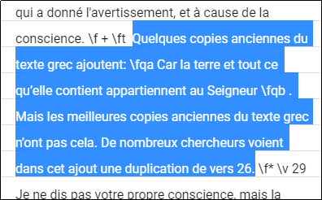


Étapes 4 : Traduction du texte de la note du bas de page
Traduire le texte de la note du bas de page.
Cliquez sur la case à cocher pour sauvegarder les modifications sur le passage
Marquez le passage comme terminé.

Slide 9
Qu'avez vous appris ?
Dans cette présentation, vous avez appris à :
Expliquer comment les notes de bas de pages sont utilisées
Traduire une note de bas de page

